Slide 1
Métodos de Monte Carlo no Blackjack
First-Visit MC · Monte Carlo ES · On-Policy ε-greedy
Aprendizado por Reforço · Ibmec São Paulo · AC2
Entrega: 16/10/2026
Integrantes: Lucas Louro Quadros · (completar)

Slide 2
O que foi feito e o que a entrega pede
1 · Implementação
2 · Políticas próprias
3 · Experimentos
Leitura crítica do notebook do professor: First-Visit, Exploring Starts e On-Policy ε-greedy, comparados com a teoria (Sutton & Barto, cap. 5) e com correções documentadas.
Quatro políticas avaliadas com First-Visit MC no Blackjack-v1: retorno médio, taxa de vitória e mapas de V(s) sobre os 280 estados.
ES × On-Policy variando ε, decaimento de ε e γ; 3 seeds por configuração e até 200.000 episódios de treino.

Slide 3
Resumo dos resultados
-0,041
-0,041
-0,045
retorno médio da estratégia básica (a melhor política avaliada)
retorno médio do ES treinado (3 seeds)
melhor On-Policy: ε=0.1
O jogo é desfavorável ao jogador: nenhuma política tem retorno médio positivo.
Políticas ingênuas perdem muito mais (Simples ≥20: -0,352).
ES e On-Policy chegam a políticas quase idênticas à estratégia básica; só ε = 0,01 fica claramente pior.
Nenhum estado se repete em um episódio: First-Visit e Every-Visit coincidem no Blackjack.
O ES original sorteia só somas 12–21 e usa STICK nas demais, o que o prejudica de forma artificial.

Slide 4
1 · Análise da implementação
Código do professor × teoria de Sutton & Barto

Slide 5
O ambiente: Blackjack-v1 como MDP episódico
Estado: (soma do jogador, carta do dealer, ás utilizável).
Ações: STICK = 0 (parar) e HIT = 1 (pedir carta).
Recompensa só no fim: +1 vitória, 0 empate, −1 derrota.
Dealer pede carta até chegar a 17; o ás do dealer é codificado como 1.
Sem desconto relevante: o retorno do episódio é a recompensa final (γ = 1).
280
estados possíveis
18 somas (4–21) × 10 cartas do dealer sem ás utilizável
+ 10 somas (12–21) × 10 cartas com ás utilizável
Modelo-livre: o agente só vê episódios, nunca as probabilidades de transição.

Slide 6
First-Visit MC: código × teoria
Teoria (S&B 5.1) | No código do professor
Gerar episódio seguindo π | gera_episodio(env, politica): lista de (estado, ação, recompensa)
G ← γG + R, do fim para o início | Loop reverso: G = gamma * G + recompensa
Só a 1ª visita de cada estado conta | Conjunto 'visitados' no loop reverso
V(s) = média dos retornos | Returns_sum[s] / Counts[s], média amostral
Ponto de atenção
No loop reverso, a checagem de 'visitados' mantém na verdade a última visita. No Blackjack isso é irrelevante: em 0 de 50.000 episódios um estado apareceu duas vezes, então First-Visit = Every-Visit (verificado em duas políticas).

Slide 7
Monte Carlo ES: código × teoria
Teoria (S&B 5.3) | No código do professor
Começar de (s, a) aleatórios, depois seguir π | Sorteia estado e primeira ação; depois ação greedy em Q
Q(s,a) = média dos retornos do par | Returns_sum[(s,a)] / Counts[(s,a)]
π(s) ← argmax_a Q(s,a) | Política greedy derivada de Q a cada episódio
Exploração garantida pelo início | Sem ε: toda exploração vem do estado inicial sorteado
Problema encontrado e corrigido
O ES original só sorteia somas 12–21 e usa STICK como padrão nos estados nunca vistos. Isso afeta os estados de soma < 12. Corrigimos sorteando os 280 estados e usando HIT quando a soma é < 12 (Experimento E mostra o efeito).

Slide 8
On-Policy MC com ε-greedy: código × teoria
Teoria (S&B 5.4) | No código do professor
Política ε-soft: toda ação tem prob. ≥ ε/|A| | Com prob. ε age aleatoriamente; senão a ação greedy
Sem Exploring Starts | env.reset() comum: o episódio começa no estado natural
Melhora a política sobre a própria política | Q atualizado e greedy recalculado; a política é implícita
Converge à melhor política ε-soft, não a π* | Com ε fixo há desempenho perdido; o decaimento de ε reduz isso
Ponto de atenção
Os comentários do original trocam 'exploração' e 'exploração/aproveitamento'; e a execução do professor usa ε = 0,4 enquanto o texto cita ε ≈ 0,1 como melhor valor. Aqui comparamos vários ε explicitamente.

Slide 9
2 · Desempenho das políticas
Avaliação com First-Visit MC (200.000 episódios por política)

Slide 10
As quatro políticas avaliadas
Política | Lógica
Estratégia básica | Regra clássica: tabelas de HIT/STICK por soma, carta do dealer e ás.
Conservadora ≥17 | Para com soma ≥ 17, pede carta caso contrário.
Simples ≥20 (professor) | Só para com 20 ou 21; política do notebook do professor.
Aleatória 50/50 | Escolhe HIT ou STICK com igual probabilidade.
Cada política foi avaliada com First-Visit MC em 200.000 episódios; o retorno médio é a média dos retornos dos episódios (erro padrão ≈ 0,002).

Slide 11
Desempenho: retorno médio por política
Política | Vit. | Emp. | Der.
Estratégia básica | 43,5% | 9,0% | 47,5%
Conservadora ≥17 | 41,3% | 10,2% | 48,5%
Simples ≥20 (professor) | 29,6% | 5,5% | 64,8%
Aleatória 50/50 | 28,1% | 4,1% | 67,7%
A estratégia básica fica -0,311 acima da política do professor, mas ainda perde em média: a vantagem estrutural é da banca.

Slide 12
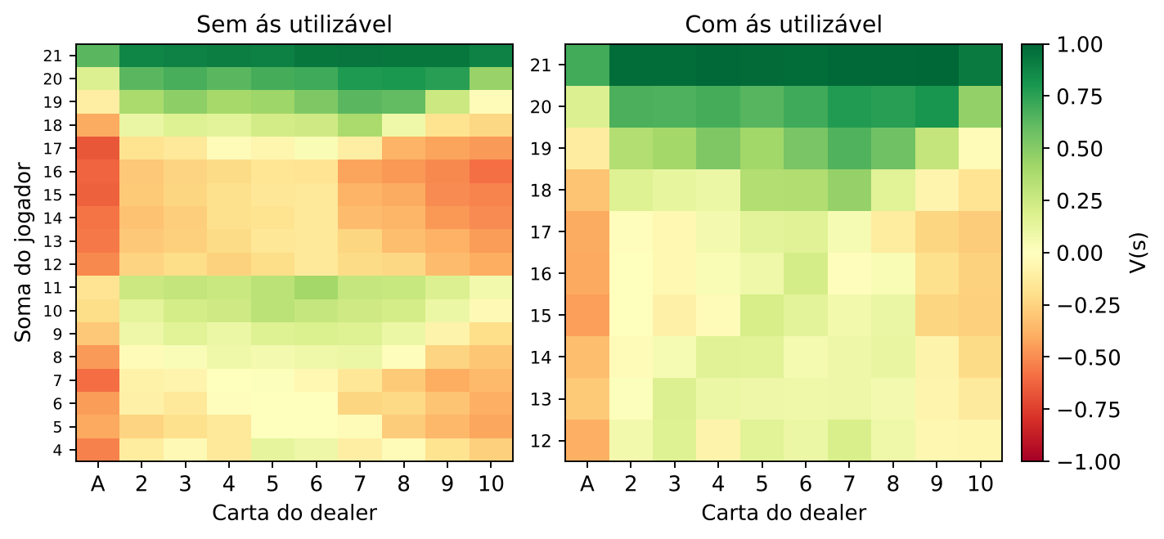
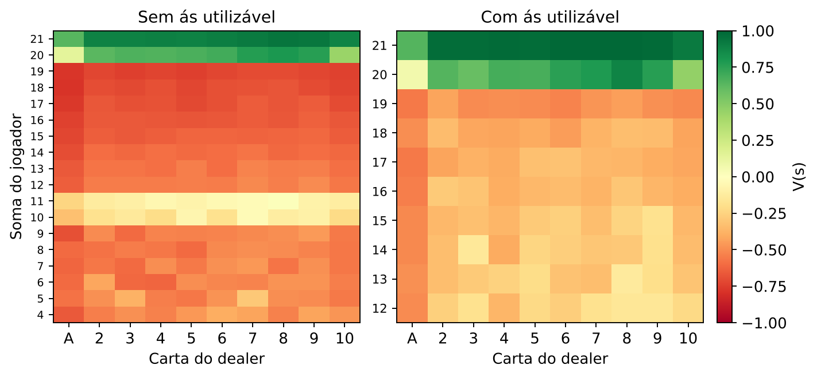
V(s) estimado: estratégia básica × Simples ≥20
Estratégia básica
Simples ≥20 (professor)
Somas altas (≥19) concentram o valor positivo; com soma 12–16 contra dealer forte (10 ou ás) o valor é o pior. A política ≥20 não aproveita somas 17–19, que valem bastante.

Slide 13
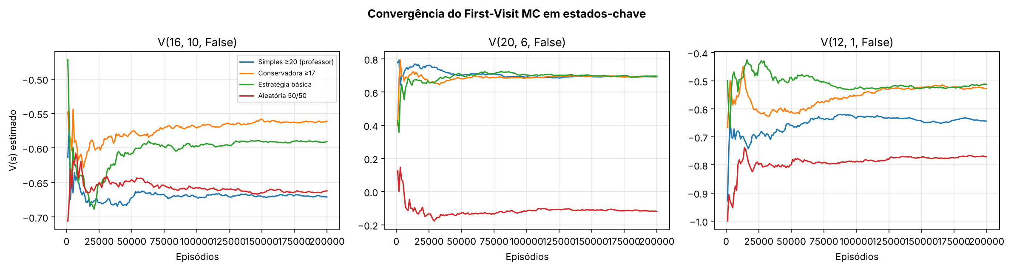
Convergência e validação do First-Visit
0 / 50.000
Estimativas de estados frequentes estabilizam rápido.
Estados raros (ás utilizável, somas baixas) têm mais ruído com o mesmo número de episódios.
episódios com estado repetido: First-Visit ≡ Every-Visit

Slide 14
3 · Experimentos com parâmetros
ES × On-Policy ε-greedy, ε, decaimento e γ

Slide 15
Desenho experimental
Experimento | Parâmetros variados | Pergunta
B | ES × On-Policy; ε ∈ {0,01; 0,05; 0,1; 0,2; 0,4} | Qual algoritmo/ε dá melhor política?
C | ε linear de 0,5 até 0,01 | Decair ε ajuda?
D | γ = 0,9 contra γ = 1 | Desconto muda a política?
E | ES com sorteio 12–21 × 4–21; STICK × HIT padrão | O viés do original importa?
Cada configuração: 3 seeds, até 200.000 episódios de treino; a política final de cada seed é testada em 50.000 partidas independentes (erro padrão ≈ 0,004). O desvio entre seeds está na tabela do próximo slide.

Slide 16
ES × On-Policy: retorno médio da política final
Configuração | Média | σ seeds
ES | -0,041 | 0,007
On-Policy ε=0.01 | -0,072 | 0,001
On-Policy ε=0.05 | -0,050 | 0,004
On-Policy ε=0.1 | -0,045 | 0,002
On-Policy ε=0.2 | -0,048 | 0,001
On-Policy ε=0.4 | -0,051 | 0,007
On-Policy ε linear 0.5→0.01 | -0,050 | 0,001
ES γ=0.9 | -0,043 | 0,004
On-Policy ε=0.1 γ=0.9 | -0,045 | 0,007
ES (-0,041) e On-Policy ε=0,1 (-0,045) diferem menos que o erro padrão de uma avaliação (≈ 0,004): empate estatístico.

Slide 17
Curvas de aprendizado
O ES aprende mais rápido: com 5 mil episódios já está em −0,087, contra −0,10 a −0,15 dos On-Policy.
ε = 0,01 é o mais lento: explora pouco e ainda está em −0,064 aos 200 mil episódios.
No fim, quase todas as configurações convergem para perto de −0,05.

Slide 18
Efeito de ε, decaimento e γ
ε = 0,01 é o único claramente pior (-0,072); de 0,05 a 0,4 as diferenças ficam dentro do erro (≈ 0,004). O decaimento de ε e γ = 0,9 não mudam o resultado de forma significativa.

Slide 19
O viés das somas < 12 no ES original
ES original: -0,133 contra -0,041 do ES corrigido.
Todo o prejuízo vem do STICK como ação padrão nas somas < 12, onde parar nunca faz sentido: só trocar o padrão para HIT já dá -0,040.
Sortear também as somas baixas não muda o resultado (diferença de 0,001): os estados de soma < 12 são visitados de qualquer forma.
Vale também para a estratégia básica avaliada com o mesmo dicionário: −0,134 contra −0,047.

Slide 20
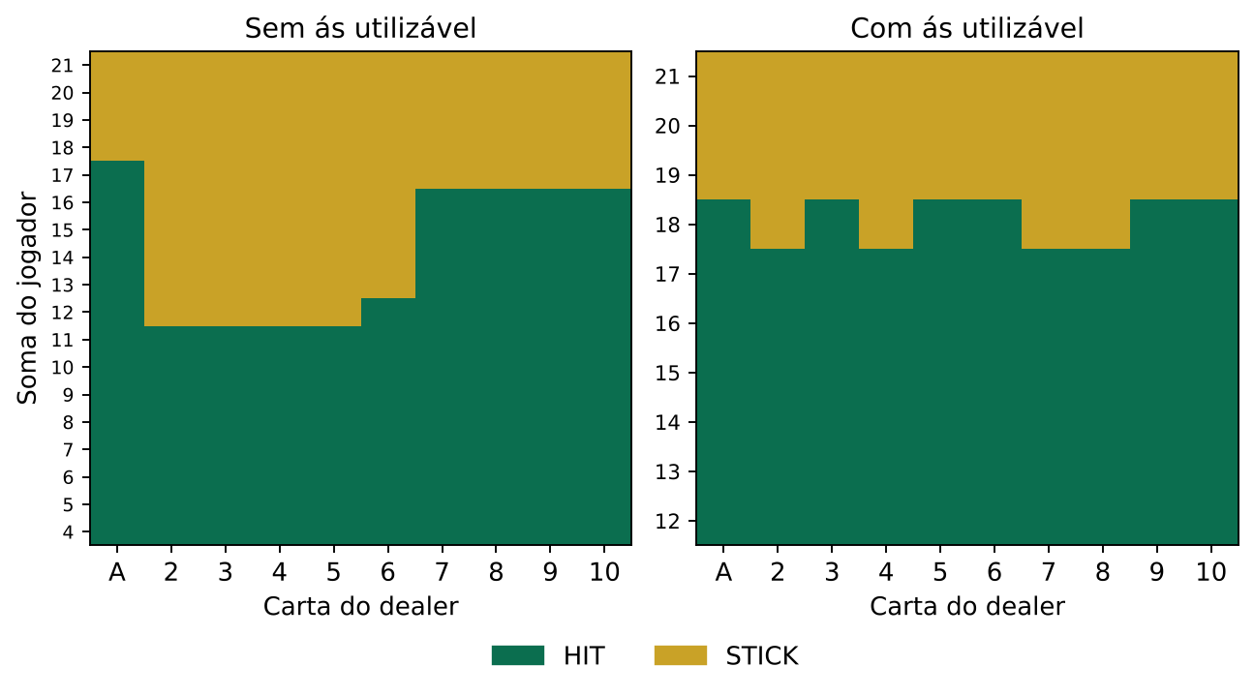
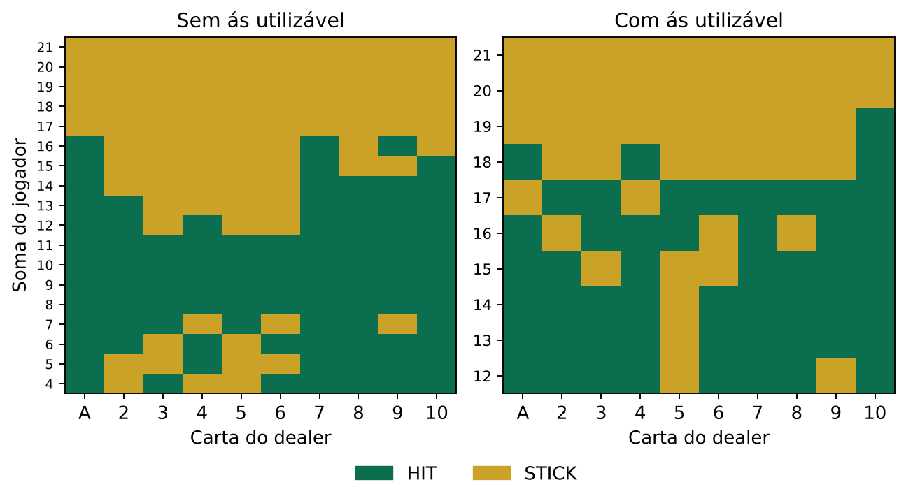
Políticas aprendidas: ES × On-Policy ε = 0,1
ES
On-Policy ε = 0,1
Divergência: ES × estratégia básica 3,5%; On-Policy × estratégia básica 11,0%; ES × On-Policy 13,5% dos 200 estados com soma 12–21.

Slide 21
Conclusões
Implementação
Políticas
O código segue a teoria, com três ressalvas: o viés das somas < 12 no ES, o 'First-Visit' que na prática é last-visit e a terminologia trocada nos comentários. Nenhuma altera a conclusão geral.
A estratégia básica é a melhor (-0,041); a Simples ≥20 do professor é ruim (-0,352). Nenhuma supera a banca.
Experimentos
Limitações
ES corrigido: -0,041. Melhor On-Policy: -0,045 (ε=0.1). ES e On-Policy empatam estatisticamente (erro padrão ≈ 0,004); só ε = 0,01 é pior.
Poucas seeds; o valor de ε depende do número de episódios; as conclusões valem para o Blackjack-v1 com baralho infinito.

Slide 22
Referências
Sutton, R. S.; Barto, A. G. Reinforcement Learning: An Introduction, 2ª ed., 2018. Cap. 5 (Monte Carlo Methods).
Notebook do professor: Aula_13_14_Monte_Carlo_RL_Didatico.ipynb (DeepFluxion/2026_2_IBMEC_APRENDIZADO_REFORCO).
Gymnasium: Blackjack-v1, documentação oficial.
Código e resultados do grupo: notebooks/experimentos.ipynb e pasta resultados/.

